Slide 1

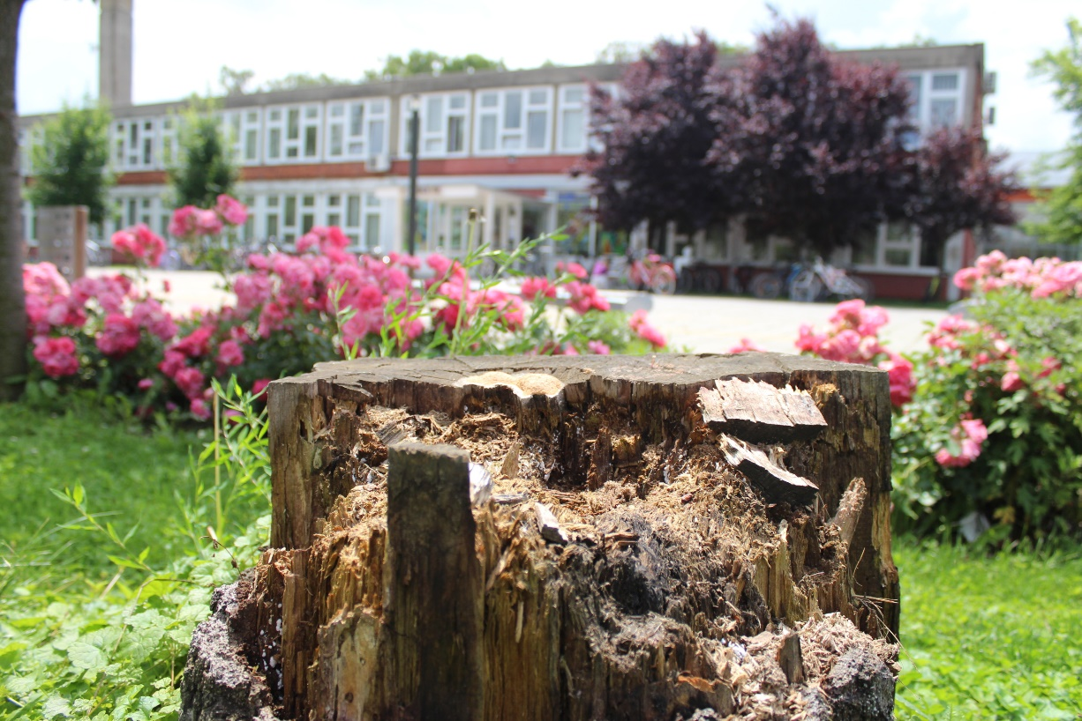
OSNOVNA ŠKOLA VIŠNJEVAC
IZVJEŠĆE O RADU I REZULTATIMA RADA NA KRAJU ŠKOLSKE GODINE 2018./2019.

Slide 2
ZAPOSLENICI
55 zaposlenika 9+ 45
12 je učitelja razredne nastave
26 je učitelja predmetne nastave
1 ravnatelj, pedagog, psiholog, računovođa, tajnik, knjižničar,
3 domara, 2 kuhara
7 spremača

Slide 3
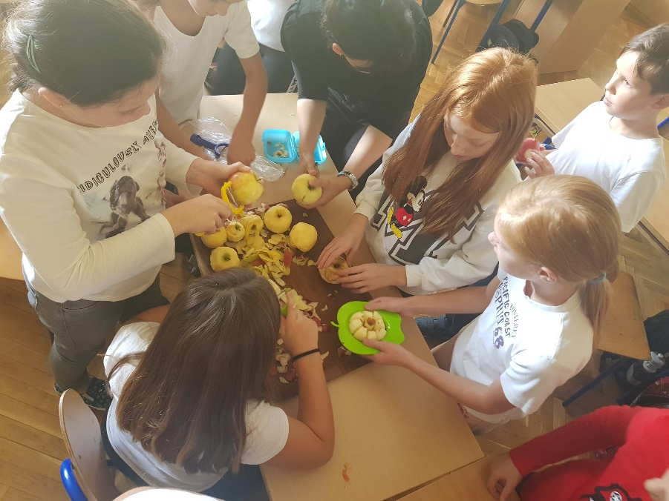
BROJ UČENIKA
500 UČENIKA (prije 532) - manje 32
dječaka 265 (prije 285)
djevojčica 235 (prije 247)
RN 244 učenika (144 M + 100 Ž)
PN 256 učenika (121 M + 135 Ž)

Slide 4
NASTAVNA SREDSTVA I POMAGALA (oprema)
Printer 1.281,55
Eksterna memorija 889,00
Klime 2 kom 11.001,43
Kosilica traktor 11.062,50
Školska ploča 2 kom 4.062,50
Projektor 2 kom 14.000,00
pano plut 6 kom 16.687,50
Web kamera 975,00
Aktivni zvučnik 2.713,20
62.672,68

Slide 5
KNJIŽNICAtijekom godine od vlastitih sredstava kupljeno 75 knjižnih jedinica u vrijednosti od 5.316,26 kn
Maša i bajke (1 kom),
Maša i kazalište (1 kom),
Maša i učiteljica (3 kom),
Maša i životinja (1kom),
Maša i sport (1kom),
Anica i sportski dan (2 kom),
Miševi i mačke naglavačke (5kom),
Bambi (5kom),
Čudnovate zgode Šegrta Hlapića ( 3 kom),
Knjiga o džungli ( 5 kom),
Kad bi drveće hodalo ( 5kom),
Priče iz davnine ( 5 kom),
Šaljive narodne pripovijetke (3kom),
Knjižnica je imala pretplatu na časopis Smib.
Mali Jan ima plan (5 kom),
Dnevnik Anne Frank ( 4 kom), Kapetan Gaćeša (2kom),
Dnevnik Pauline P. (3kom),
Drugi dnevnik Pauline P. (2kom),
Maša i rođendan (2kom),
Maša i maškare (2kom),
Maša i selo (2kom),
Maša i putovanje (2kom),
Maša i muzej (2kom),
Maša i ljeto (2kom),
Maša i gosti (2kom),
Maša i Božić (2kom),

Slide 6
5 računala – evidentirano 998 korištenja računala
2.b i 3.a– najviše čitaju
Mjesec knjige – „Prekidamo nastavu zbog čitanja“ – upoznavanje s novim naslovima
1.r. prvi posjet školskoj knjižnici, iskaznice i darivani straničnicima koje su izradili mali knjižničari,
2.r „Zvjezdolina”
3.r. „ Priču o vitezu i Martinu “
4.r. „Tajna tužnog psa i druge priče “
5.r. „Nova sam u školi “
6.r. „Nova sam u školi “, lektira iz vrečice
7.r. „Haj, ja sam online“
8.r. „Haj, ja sam online“

Slide 7
Ugostili smo u našoj školi poznatog književnika Jadranka Bitenca koji je okupljenim učenicima predstavio roman Twist na bazenu.
mini projektu „Čitam više, čitam bolje- čitam najdražu knjigu“ sudjelovali su učenici 2.c, 3. a, 3.b i 4.b razreda

Slide 8
STRUČNI ORGANI, ORGANI UPRAVLJANJA
Učiteljsko vijeće 11 sjednica
Razredno vijeće 5 sjednica
Vijeće učenika 3 sjednice
Vijeće roditelja 1 sjednica
Školski odbor 7 sjednica

Slide 9
RAD S UČENICIMA S POSEBNIM POTREBAMA
3 učenika radi po prilagođenom programu
26 učenika po modelu individualizacije

Slide 10
Suradnja s roditeljima, besplatna prehrana, besplatni udžbenici
Roditeljskih sastanaka 78 (prije 87)
Individualnih kontakata 1421 (prije 1527)
  RN-747 (prije 752), PN- 674 (prije 776) 2.84 po učeniku (prije 2,87)
Prehrana u šk. kuhinji
  - svi učenici imaju pravo na besplatnu prehranu
- Školski obrok za sve 436 učenika
- EU projekt Škole jednakih mogućnosti 3 za 50 učenika
- 14 učenika nije se uključilo u besplatan obrok
Dobiveni besplatni udžbenici prikupljeni 14.6.2017., a podijeljeni učenicima 2.7.2019.
Naručeni novi udžbenici za reformu „Škola za život”

Slide 11
NATJEČAJI, NATJECANJA
ŠKOLSKA RAZINA
Lidrano (dramsko stvaralaštvo), hrvatski jezik, engleski jezik, njemački jezik, matematika, kemija, biologija, geografija, povijest, informatika, vjeronauk, LIK, građanski odgoj, tehničko stvaralaštvo, sigurno u prometu, vjeronaučna olimpijada, lampioni, zmajada
ŽUPANIJSKA RAZINA/ZAPAŽENI REZULTATI
Lidrano (dramsko stvaralaštvo), hrvatski jezik, engleski jezik, njemački jezik, matematika, kemija, biologija, geografija, informatika, vjeronauk, LIK, građanski odgoj, tehničko stvaralaštvo, sigurno u prometu, vjeronaučna olimpijada, lampioni, zmajada, likovni radovi međunarodni natječaj
DRŽAVNA RAZINA
građanski odgoj i obrazovanje,

Slide 12
SPORTSKA NATJECANJA
GRADSKA RAZINA
Nogomet 3.-8.r., odbojka 5.-8.r. (ž), rukomet 7.-8.r. (ž), futsal 5-8.r. (m), košarka 7.-8.r., Kros 4.-8.r. (m,ž), stolni tenis, atletika 8.-8.r. (m,ž), plivanje 6.-8.r. (m,ž)
ŽUPANIJSKA RAZINA/ZAPAŽENI REZULTATI
Odbojka 4.-6.r. (ž), kros 4. – 8.r, atletika (skok u dalj, bacanje kugle, trčanje 200 m i 600 m), plivanje štafeta 6.-8.r. (m,ž), leptir

Slide 13
AKTIVNOSTI, PROGRAMI I PROJEKTI NA RAZINI CIJELE ŠKOLE, IZLETI
Doček učenika prvih razreda na početku školske godine uz prigodnu priredbu (rujan 2018.)
Dana mjesta i Mjesnog odbora obilježen sudjelovanjem na manifestacijama u mjestu (rujan 2018.)
Dan Hrvatskog olimpijskog odbora obilježen međurazrednim sportskim natjecanjima (rujan 2018.)
Dana učitelja obilježen izložbom portreta učitelja koje su napravili učenici (listopad 2018.)
Dani kruha obilježeni prigodnom nastavom i humanitarnom prodajom pekarskih proizvoda za keramičku peć, prikupljeno 3.531,15 kn (listopad 2018.)
Dani TZK obilježeni međurazrednim sportskim natjecanjima (listopad 2018.)
1. mobilnost EU projekta „Using Social Media Rationally, Efficiently and Safely" u Mersin/Erdemli Turska (prosinac 2018.)

Slide 14
Mjesec knjige – „Prekidamo nastavu zbog čitanja” predstavljanje novih naslova u knjižnici (listopada, studeni 2018.)
Dan Vukovara obilježaen prigodnom nastavom, izložbom učeničkih radova i svetom misom (studeni 2018.)
Matematički znanstveni izazovi: Večer matematike (prosinac 2018.)
Dana grada Osijeka obilježen sudjelovanje na izložbi lampiona i natjecanjem u plivanju (prosinca 2018.)
Sv. Nikola obilježen prigodnom priredbom za učenike RN ( prosinac 2018.)

Slide 15
Božićna priredba , obilježavanje kraja 1. polugodišta i božićnih praznika (prosinac 2018.)
6. mobilnost EU projekta „EMBRACE” u Kiiminki/Finska (siječanj 2019.)
2. mobilnost EU projekta „Using Social Media Rationally, Efficiently and Safely" u Portalegre/Portugal (veljača 2019.)
Dan zaljubljenih Valentinovo obilježen prigodnom priredbom (veljača 2019.)
7. mobilnost EU projekta „EMBRACE” u Macedo de Chavaleiros/Portugal (ožujak 2019.)
Školski športski dan obilježen sportskim međurazrednim natjecanjima (ožujak 2019.)
Međunarodni dan sigurnijeg interneta obilježen akcijom „Tjedan dana bez računalnog ekrana” (veljača 2019.)
Karnevalska svečanost obilježena nastavom pod maskama i fotografiranjem razreda (ožujak 2019.)
Domaćini 21. Županijskog natjecanje iz engleskog jezika (veljača 2019.)
Tjedan darovitih učenika obilježen izložbom radova učenika (ožujak 2019.)

Slide 16
Odabir najosmaša proveden školskim demokratskim izborima (ožujak 2019.)
3. mobilnost EU projekta „Using Social Media Rationally, Efficiently and Safely" u Lubartowie/Poljska (svibanj 2019.)
Dočekali učenika iz vrtića, budućih prvašiće prigodnom priredbom i pogledali njihovo dramsko i glazbeno stvaralaštvo (svibanj 2019.)
„Zmajevi nad Osijekom“ sudjelovali u manifestaciji u gradu (lipanj 2019.)
Dan sporta obilježen međurazrednim sportskim natjecanjima (svibanj 2019.)
Dana škole obilježen sajmom i humanitarnom prodajom za kupovinu keramičke peći, prikupljeno 6.718 kn (svibanj 2018.)
Oprostili se s učenicima 8. razreda uz prezentaciju njihovih godišnjaka, sportske igre, glazbu i ples (lipanj 2019.)

Slide 17
3 kazališne predstave u Dječjem kazalištu Branka Mihaljevića za učenike RN (tijekom cijele školske godine)
4 Kazališni predstave u HNK za učenike (tijekom cijele školske godine)
Natječaji literarnih radova učenika (tijekom godine)
Natječaji likovnih radova učenika (tijekom godine)
27 poludnevna i 5 jednodnevnih i 9 višednevnih izleta
Terenska nastava u Vukovaru učenici 8.r. (svibanj 2019.)
Terenska nastava u Pakrac, učenici 8.r. (travanj 2019.)
Škola u prirodi u Orahovici 3.abc razred (od 13.-18.5.2019.)
Redovito pračenje događanja na internetskoj i Facebook stranici i Zidnim novinama škole
Facebook stranica 1836 (prije 1753) prijatelja!
https://www.youtube.com/watch?v=oCeeo4YVFYA

Slide 18
PROJEKTI ŠKOLE
ŠKOLSKI PREVENTIVNI PROGRAMI
Erasmus Plus projekt EU „EMBRACE - European Movement to Be Responsible Active Citizens Everywhere“
Erasmus Plus projekt EU „Using Social Media Rationally, Efficiently and Safely “
Arheološki susreti (učenici 5.-8.r.)
"CAP - PREVENCIJA NASILJA NAD DJECOM“ (2.r.)
OBUKA NEPLIVAČA u suradnji s Gradskim bazenima (5.r.)

Slide 19
IZBORNA NASTAVA, MODEL C
24 skupina rkt. vjeronauka (480 (96%) učenika)
6 skupina informatike za 7.- 8. - (69 učenika)
13 skupina njemačkog j. 4.-8.- (175 učenika)
2 skupina građanski odgoj eksperimentalno 8.r. (jedan sat tjedno po skupini, 29 učenika)
po 2 sata tjedno odnosno 70 sati godišnje
Školovanje po modelu C – njegovanje slovačkog jezika i kulture 2 skupine po 2 sata tjedno, uključeno 8 učenika,

Slide 20
DOPUNSKA NASTAVA
Ukupno 24 skupine
12 skupina hrvatski jezik/matematika (razredna nastava)
5 skupina matematike (predmetna nastava)
3 skupine hrvatski jezik (predmetna nastava)
2 skupine engleski jezik, kemija (predmetna nastava)
Jedan sat tjedno, odnosno 35 godišnje po skupini

Slide 21
DODATNI RAD
(RAD S DAROVITIM UČENICIMA)
Ukupno 30 skupina 204 učenika
8 skupina - matematika
6 skupina - hrvatski jezik
4 skupine priroda i drušvo, geografija
3 skupine povijest
2 skupine infomratika
1 skupine – biologija, kemija, njemački j.
Jedan sat tjedno, odnosno 35 godišnje po skupini

Slide 22
IZVANNASTAVE AKTIVNOSTI
3 dramske
1 filmska
1 knjižničari*
1 Znakovni jezik
4 likovne *
1 kreativna *
1 kreativno-cvjećarska
1 kreativno-plesna *
1 mali zbor
1 Veliki zbor
1 vezilje
1 Klub mladih tehničara *
1 Arheolozi
1 astronomi
1 modelari *
1 graničari
2 sportske za RN
1 odbojka
1 košarka
1 nogomet
1 vjeronaučni olimpijci
Učenička zadruga * (131 učenik)
Ukupno 28 skupina (358 učenika)

Slide 23
IZVANŠKOLSKE AKTIVNOSTI
U prostoru škole djelovali su:
u suradnji sa Udrugom za šport djece i mladeži grada Osijeka ZŠUGO, ZŠUOBŽ i HŠŠS
univerzalna sportska škola za učenike 1.-4.r.,
košarka, Košarkaški klub “Vrijednosnice-Osijek”,
odbojka, Ženski odbojkaški klub “Ferivi Višnjevac”
rukomet, Ženski rukometni klub “Višnjevac-Josipovac”,
karate
folklor i tamburaški orkestar (KUD "Zlatni klas")
izviđači ( “Slavonski hrast”),
breakdance “Blindovi” i
plesni studio “Illusion” svojim aktivnostima.

Slide 24
USPJEH UČENIKA RAZREDNE NASTAVE
ocjenjeno 244 (prije 252) učenika
odličnih 221 ( 90,57%) (prije 212 (84,13 %) – 137 sa prosjekom 5,0 (prije 124)
vrlo dobrih 21 (8,61%) (prije 36 (14,29 %)
Dobrih 2 (0,82%) (prije 4 (1,59 %)
dovoljnih 0 (prije 0)
nedovoljni 0 (prije 1 (0,38%) )
srednja ocjena 4,82 (prije 4,75)

Slide 25

DIJAGRAM USPJEHA UČENIKA
RAZREDNE NASTAVE

Slide 26
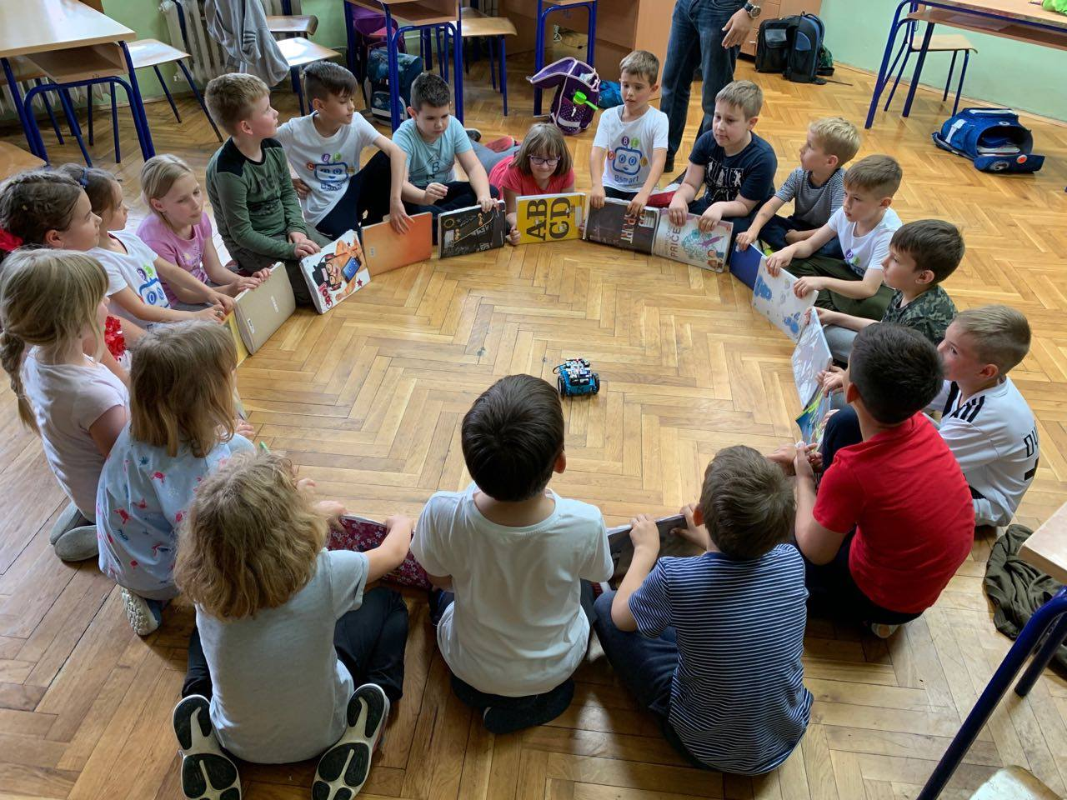
RANG ODJELA PREMA SREDNJOJ OCJENI U RAZREDNOJ NASTAVI
Rang | Odjel | Prosječna ocjena
1. | 1.a | 4,93
2. | 4.a | 4,90
3. | 1.b, 3.b | 4,88
4. | 2.a | 4,87
5. | 3.a | 4,84
6. | 1.c, 3.c | 4,83
7. | 2.b | 4,82
8. | 2.c | 4,78
9. | 4.b | 4,67
10. | 4.c | 4,58

Slide 27
USPJEH UČENIKA PREDMETNE NASTAVE
ocjenjeno 256 (prije 280) učenika
odličnih 127 (49,61%) (prije 132 (47,14%) 46 s prosjekom 5,0 (prije 43)
vrlo dobrih 98 (38,28%) (prije 118 (42,14 %)
Dobrih 30 (11,72%) (prije 30 (10,71 %)
dovoljnih 0 (prije 0)
Nedovoljnih (ponavljača) 0 (prije 0)
Dodatni rad s učenicima 8 učenika 11 negativnih ocjene (prije 15 i 22 negativnih)
Popravni ispiti 0 (prije 5 učenika)
srednja ocjena 4,30 (prije 4,31)

Slide 28
DIJAGRAM USPJEHA UČENIKA
PREDMETNE NASTAVE

Slide 29
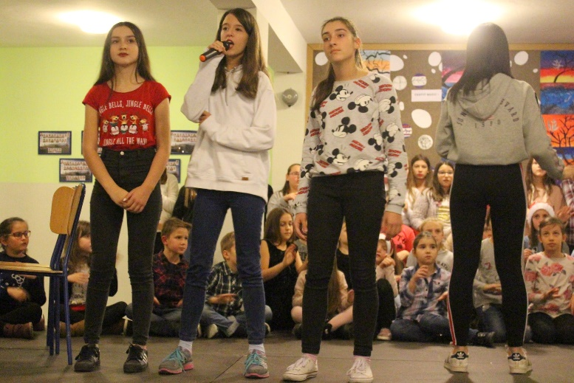
RANG ODJELA PREMA SREDNJOJ OCJENI U PREDMETNOJ NASTAVI
Rang | Razred | Prosječna ocjena
1. | 6.b | 4,61
2. | 7.b | 4,44
3. | 7.a | 4,43
4. | 5.b | 4,41
5. | 5.a | 4,34
6. | 6.a | 4,30
7. | 5.c, 8.a | 4,25
8. | 6.c | 4,16
9. | 8.b | 4,15
10. | 7.c | 4,14
11. | 8.c | 4,11

Slide 30
USPJEH UČENIKA SVEUKUPNO U
RAZREDNOJ I PREDMETNOJ NASTAVI
ocjenjeno ukupno 532 (prije 532) učenika
odličnih 348 (69,70%) (prije 344 (64,66 %)
sa 5,0 183 (prije 167)
vrlo dobrih 119 (23,80%) (prije 154 (28,95 %)
Dobrih 32 (6,40%) (prije 34 (6,39 %)
dovoljnih 0 (prije 0)
Nedovoljnih 0 (prije 0 )
srednja ocjena 4,56 (prije 4,53)

Slide 31
DIJAGRAM USPJEHA
RAZREDNE I PREDMETNE NASTAVE

Slide 32
VLADANJE UČENIKA, PEDAGOŠKE MJERE
Uzorno 354 70% (prije 307 - 58%)
Dobro 140 28% (prije 212 - 40%)
Loše 6 2% (prije 10 - 2%)
Pohvala razrednika za odličan uspijeh (5,0) i uzorno vladanje RN (260 učenika)
opomena razrednika 15 učenika
ukor RV 1 učenika
Strogi ukor UV 3 učenik

Slide 33
NEGATIVNE OCJENE PO PREDMETIMA (dopunski rad)
HJ, M, F – 2
K, - 3
B, Po – 1
Ukupno 11 negativnih ocjena kod 8 učenika

Slide 34
IZOSTANCI
Rang | Odjel | Broj sati neopravdanih izostanaka
1. | 8.b | 56
2. | 8.a | 50
3. | 8.c | 27
4. | 7.a | 14
5. | 6.a | 10
6. | 7.c | 6
7. | 5.a | 5
8. | 4.c, 6.c, 7.b | 3
9. | 3.c, 5.c, 6.b | 2
 | 2.c, 4.b, 5.b | 1
10. | 1.abc, 2.ab, 3.ab, 4.a | 0
Izostanci ukupno
28 171(prije 29 357 )
RN 9 612
(prije 8 998)
PN 18 559
(prije 20 359)
Neopravdani
186 (prije 63)
RN 7 (prije 5)
PN 179 (prije 58)

Slide 35


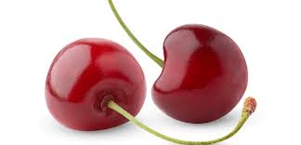



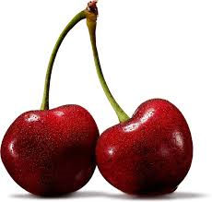
Učiteljima i učenicima želimo puno uspjeha u idućoj školskoj godini

